Slide 1
Mobile robot seminar
Ch4. Mobile robot
학부 연구생 이태연

Slide 2
들어가기 전..
Mobile Robot??
One of the most important functions of
a mobile robot is to move to some place
move to the light
in terms of some geometric coordinate or map reference
Notes:
모바일 로봇의 가장 중요한 기능 중 하나는 어떤 곳으로 이동하는 것 입니다.
그 장소는 예를 들어 1.빛으로 이동하거나 2.기하학적 좌표나 지도 참조의 측면에서 구체화될 수 있다.
어느 경우 든 로봇이 목적지에 도달하기 위해 어느 정도의 경로를 택할 것인데, 길을 막는 장애물이나 불완전한 지도와 같은 어려움에 직면할 것이다.

Slide 3
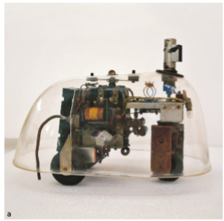
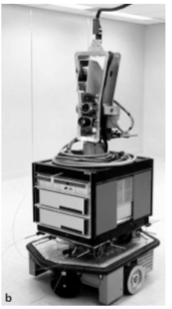
들어가기 전..
Mobile Robot??
Elsie the robotic tortoise
(move to the light)
-> reactive approach
robot Shakey
(in terms of some geometric coordinate or map reference)
->An alternative to the reactive approach
Notes:
한 가지 전략은 세상을 매우 단순하게 감지하고 감지되는 것에 반응하는 방법이 있겠습니다.
예를 들어, 그림에서 볼 수 있는 로봇 거북이 엘시. II.1a는 1940년대에 지어졌으며 빛의 위치에 대한 어떠한 명시적인 계획이나 지식도 갖지 않고 광원을 찾기 위한 환경에만 반응했다.
이러한 반응적 접근방식의 대안책은
그림에서 볼 수 있는 1960년대 로봇 Shakey에서 구체화되었다. Shakey는 3D 지각 능력이 있고 환경 지도를 만든 다음, 그 지도에 대해 추론하여 목적지까지의 경로를 계획했다고 합니다.

Slide 4
들어가기전..
Mobile Robot??
접근법의 차이
Elsie the robotic tortoise
(move to the light)
-> reactive approach
Reactive system
지각하는 시스템은 행동과 연결되어 있어서 빠르고 단순하다.
때문에, 세계를 표현하고 유지할 resource가 필요하지 않고 추론할 능력도 필요하지 않음.
3D perception and created a map
맵을 만들고 그에 대해 추론하는 시스템은 더 많은 resource를 필요로 하지만 더 복잡한 작업을 수행할 수 있다.
robot Shakey
(in terms of some geometric coordinate or map reference)
->An alternative to the reactive approach
These two approaches exemplify
opposite ends of the spectrum
for mobile robot navigation
Notes:
즉 이동의 측면에 있어서 대표적인 접근법이
Reactive system과 3d perception and created a map의 접근법으로 나눌 수 있겠습니다.
책에는 이 두 가지 접근방식은 모바일 로봇 네비게이션 스펙트럼의 반대쪽 끝을 예시 한다라고 되어있는데
쉽게말해 서로 간에 기능적인 측면에서 양 극단을 달리고있다는 내용입니다.

Slide 5
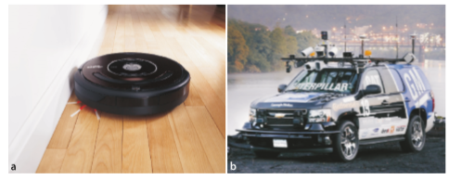
들어가기 전..
Mobile Robot??
Mobile Robot 대표 종류
Floor
Sensor
Notes:
그림 II.2a는 엘시의 방식 이후 층(floor)을 청소하기 위해 반응하는 전략을 사용하는 로봇 진공 청소기를 보여준다.
로봇청소기에게 가장 위험한 장애물은 아마 계단일것입니다.
굴러 떨어지면 고장날 위험이 크며 사람을 다치게 할 수도 있죠. 이를 방지하기 위해 로봇청소기는 표면을 향해 지속적으로 적외선 신호를 쏴서 바닥과의 거리를 측정합니다.
신호가 즉시 반향 되지 않으면 로봇은 계단이나 절벽에 도달했다고 판단하고 방향을 바꾸게 됩니다.
또한 배터리가 떨어진 로봇청소기가 도킹 스테이션으로 되돌아오는 데에도 적외선이 활용된다고 합니다.
도킹 스테이션은 로봇청소기를 불러들이기 위한 적외선을 쏩니다.
오른쪽 사진은 DARPA 그랜드 챌린지 라고 무인 자동차 경주 대회의 사진인데,
개발된 초기 자율주행 차량을 보여주고 있습니다. 이 대회에서는 모바일로봇의 요소 중 센서가 매우 중요하다고 할 수 있겠습니다.

Slide 6
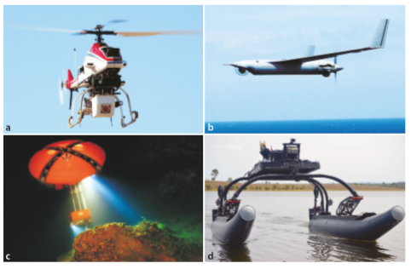
들어가기 전..
Mobile Robot??
모바일 로봇은 지상에서만 운용되는 것이 아니다.
무인기(UAV), 자율 수중 차량(AUV),
자율 표면 차량(ASV) 로봇보트
Notes:
모바일 로봇은 지상에서만 운용되는 것이 아니고 그림처럼 무인기(UAV), 공칭 수중 차량(AUV), 자율 표면 차량(ASV)으로 알려진 로봇 보트로도 이용되고 있습니다.

Slide 7
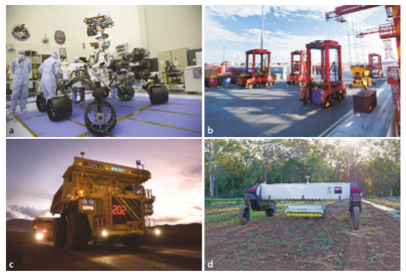
들어가기 전..
Mobile Robot??
Mars Science Laboratory (MSL) rover, known as Curiosity/ 항만의 컨테이너 운송 차량/ 광산의 트럭/ 광대한 에이커 농업을 위한 자율주행 트랙터와 같은 현장 로봇 시스템은 이제 다양한 용도에 상업적으로 이용 가능하다.
Notes:
첫번째 사진은 큐리오시티라고 화성탐사로봇으로 잘 알려져있는 로봇입니다.
(내용 그대로 읽으면 됌)

Slide 8
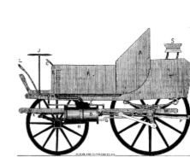
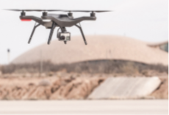

앞으로 4장에서 다룰 내용들..
Mobile Robot의 기본 원리
Wheeled Mobile Robots
Flying Robot
Advanced Topics
Notes:
챕터 4는 robot platform 이라는 것이 어떻게 움직이는지 총체적으로 설명하는 챕터입니다.
다시 말해서 제어 입력에 대한 함수로서 시간에 따라 robot platform의 포즈나 동작, 위치와 같은 것들이 어떻게 변화하는지를 보는 챕터입니다.
첫번째로 wheeled Mobile Robots Part에서는 2차원에서 작동하는 세 가지 종류의 바퀴달린 vehicle을 다룹니다.
이러한 종류의 vehicle들은 앞이나 뒤로 추진될 수 있고 이것들의 방향은 어떤 스티어링 메커니즘에 의해 제어됩니다.
이때 configuration space에 대해서 간략하게 소개하도록 하겠습니다.
두번째로 flying robot Part에서는 3차원 공간에서 움직이는 로봇인 쿼드로터를 설명합니다.
쿼드로터는 비용이 저렴하고 쉽게 모델링 및 제어가 가능해서 좋은 로봇 플랫폼입니다.
마지막으로 under-actuation 과 nonholonomy에 대해서 알아보겠습니다.

Slide 9
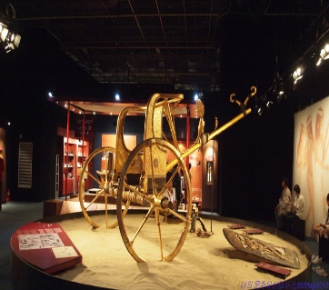
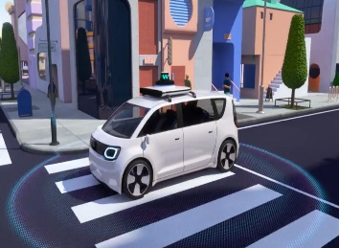
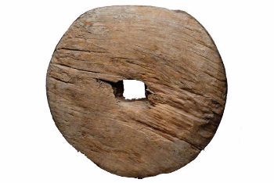
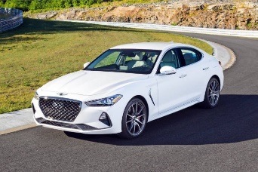
Wheel mobile Robot
Enjoy your stylish business and campus life with BIZCAM
바퀴
이륜카트
사륜 자동차
Choice for Robot Platform
It’s not possible to drive sideways.
Can’t rotate a car on the spot.
Notes:
인류는 위대한 발명중 하나라고 할 수 있는 바퀴로부터 출발해서 이륜 카트의 발명
그리고 결국 사륜자동차까지 만들어 낸 경험때문에 지면을 움직이는 robot platform을 고려할때
자연스럽게 자동차를 선택하게 됩니다.
하지만 특수한 경우가 아닌 일반 자동차들을 생각해볼때 움직이는 방식에 한계가 있다는것을 경험적으로 알 수 있습니다.
예를들어 완전히 수직으로 옆으로 운전하는 것은 불가능하죠
또한 자동차가 그 자리에서 회전할 수도 없습니다.
물론 three-point turn 이라고 해서 180도 회전, 즉 U턴정도는 가능합니다.
그래서 현재 자동차가 가지고있는 이러한 한계에 대해서 조작을 가능케하기 위해서는
중요한 개념이 필요한데 그게 이따가 다룰 nonholonomic system 입니다.
그래도 일단은 먼저 현재로서는 가장 단순하고 효과적인 이동 수단인
자동차를 모델링하는것에 대해 알아보도록 해보도록 하겠습니다.

Slide 10
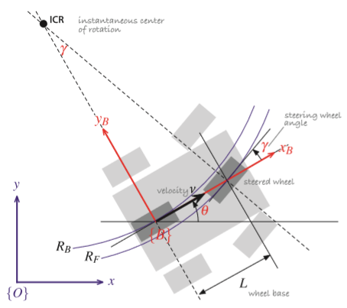
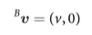
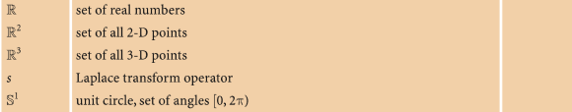
4.1.1 Car-Like Mobile Robots
Mobile Robot??
{B}:The pose of the vehicle
Notes:
4.1.1 Car-Like Mobile Robots part는 자동차와 같은 차량을 임의의 궤적을 따라, 그리고 정확하게 특정한 c 포즈까지 운전할 수 있는 컨트롤러를 모델링 하는 part입니다.
4륜 자동차와 비슷하게 저속 거동에 대해서 일반적으로 사용되는 모델은 그림 과 같은 키네마틱 bicycle 모델입니다.
자전거는 후륜이 차체에 고정되어 있고 앞바퀴의 평면은 차량을 조종하기 위해 수직 축을 중심으로 회전한다.
일반적으로 엔진이 차량 앞에 달려있는 전륜구동 차량처럼 생각하시면 될 것 같습니다.
이제 여기서 일반적으로 bicycle 모델이 거동하는 상황을 가정합니다. 뭐 예를 들어 바퀴가 옆으로 미끄러지져서 굴러 간다거나 하는 상황을 배제하고 가정하겠습니다.
vehicle의 포즈는 그림 에 표시된 차체 좌표 프레임 {B}에 의해 표시되며, 차량의 x축은 차량의 전방 방향이고 그 차량의 원점은 후면 차축의 중심에 있습니다. (//xB가 전방, {B}=가 원점이라는말//)
그림을 보면 자동차는 옅은 회색으로 표시되고, 자전거모델로 근사화 했기때문에 bicycle model은 짙은 회색으로 표시된다.
차량의 차체 프레임(좌표계)은 빨간색으로 표시되고, 글로벌 프레임(좌표계)은 파란색으로 표시된다. 스티어링 휠 각도는 γ이고,
뒷바퀴의 속도는 x방향으로 v이다.
차량의 configuration은 일반화된 좌표 q=(x,y, θ)로 표현됩니다.
여기서 잠깐 configuration에 대한 개념에 대해서 살펴보고 가겠습니다.
지금 그림이 2차원 평면위를 돌아다니는 2차원 모양이라고 가정하고 있기 때문에, 모델링한 vehicle이 이동(translation)과 회전(rotation)을 할 수 있는 상태입니다.
그래서 제가 아직 부족해서.. 정확한지는 모르겠지만 configuration space는 2차원의 유클리드 군, SE(2) 이고, configuration은 3개의 인자로 나타낼 수 있어서 q= (x,y,θ)가 되고 그래서 여기 (where쪽) configuration이 2차원 공간(이동)과 단위원공간(회전)으로 이루어진 것 같습니다. (이동과 회전을 의미하기 위해서)
만약 모델링이 3차원의 고체모양이고 3차원 공간에서 이동, 회전 할 수 있다고 가정한다면,
configuration space는 3차원의 유클리드 군 SE(3) 이고, configuration은 6가지 인자로 나타낼 수 있을 것이다.
왜냐하면 이동을 나타내기위한 (x,y,z)와 그에따른 회전을 나타내기 위한 (α,β,γ)까지해서 총 6개가 되기 때문입니다.
(예상 질문: 2차원에서는 회전 인자가 한개인데 3차원에서는 왜 3개가 되나요? 2차원에서 도형은 xy평면상 한 점을 기준으로 회전을 하는데 3차원에서는 하나의 축, 보통은 3개의 직교 축 x,y,z 중하나 또는 임의의축을 기준으로 회전을 해야하는되기때문에 인자가 3개가 필요하게 됩니다. (오일러회전) )

Slide 11
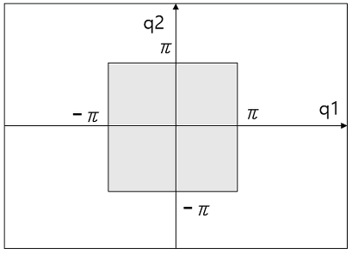
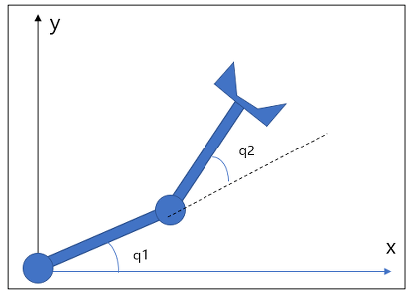
4.1.1 Car-Like Mobile Robots
Mobile Robot??
Motion Planning 개념
Work Space(or Task Space)
2D 또는 3D 유클리드 공간에서 로봇의 상태를 설명함.
즉, 실제 작업이 이루어 져야하는 x,y,z의 공간을 작업공간(Task Space)라 부르고,
Configuration Space(or Joint Space)
로봇이 제어되는 각 관절 각도(q1,...,qn)에 대한 공간을 관절공간(Joint Space)라고 부릅니다.
Mobile Robot 대표 종류
Floor
Sensor
결국 로봇의 움직임 생성 문제란 "작업공간에서 잘 움직이도록 관절공간에서 잘 입력을 넣어주는 것"이라고 일반화 시킬 수 있습니다.
Notes:
가장 기본적인 motion planning 문제는 시작에서 목표지점 까지 이미 알고있는 장애물과의 충돌을 피하는 연속적인 motion을 생성하는 것이다.
로봇과 장애물의 형태는 2D나 3D의 작업공간(workspace)에 그려지며, motion은 configuration space에서 나타내어진다.
[[workspace와 configuration space의 차이]]
workspace는 실제 로봇 개체가 움직이는 공간을 의미한다. (일반적으로 2D혹은 3D인 우리가 눈으로 보는 실제 공간). configuration space는 로봇의 자세를 구성하는 독립변수들로 구성된 공간을 의미한다.
2. Configuration space
Configuration은 일반적으로 로봇의 자세(motion)를 말하는 것이다. Configuaration space C는 가능한 모든 configuration의 집합을 말한다.
///////////////////////////////안함///////////////////////////
(1) 만약 로봇이 2차원 평면위에 돌아다니는 점이라고 가정한다면 configuration space는 2차원의 유클리드 군, special Euclidean group SE(2)이고, configuration은 2개의 인자로 나타낼 수 있다. (x,y)
(2) 만약에 로봇이 2차원 평면위를 돌아다니는 2차원 모양이라고 한다면, 로봇은 이동(translation)과 회전(rotation)을 할 수 있다. Configuration space는 2차원의 유클리드 군, SE(2) 이고, configuration은 3개의 인자로 나타낼 수 있다. (x,y,θ)
cf) SE(2) = R^2 X SO(2) (SO(2)는 2D 회전의 special orthogonal group이다.
(3) 만약 로봇이 3차원의 고체모양이라면 로봇은 3차원 공간에서 이동, 회전 할 수 있을 것이다. Configuration space는 3차원의 유클리드 군 SE(3) 이고, configuration은 6가지 인자로 나타낼 수 있을 것이다.
이동을 나타내기위한 (x,y,z)와 회전을 나타내기 위한 (α,β,γ)
(4) 만약 로봇이 땅에 고정되고 N개의 회전 관절(revolute joint)를 가진 로봇팔(manipulator)이라면, configuration space는 N 차원의 유클리드 군이다.

Slide 12
4.1.1 Car-Like Mobile Robots
Mobile Robot??
{B}:The pose of the vehicle
Notes:
지금 그림이 2차원 평면위를 돌아다니는 2차원 모양이라고 가정하고 있기 때문에, 모델링한 vehicle이 이동(translation)과 회전(rotation)을 할 수 있는 상태입니다.
그래서 제가 아직 부족해서.. 정확한지는 모르겠지만 configuration space는 2차원의 유클리드 군, SE(2) 이고, configuration은 3개의 인자로 나타낼 수 있어서 q= (x,y,θ)가 되고 그래서 여기 (where쪽) configuration이 2차원 공간(이동)과 단위원공간(회전)으로 이루어진 것 같습니다. (이동과 회전을 의미하기 위해서)
만약 모델링이 3차원의 고체모양이고 3차원 공간에서 이동, 회전 할 수 있다고 가정한다면,
configuration space는 3차원의 유클리드 군 SE(3) 이고, configuration은 6가지 인자로 나타낼 수 있을 것이다.
왜냐하면 이동을 나타내기위한 (x,y,z)와 그에따른 회전을 나타내기 위한 (α,β,γ)까지해서 총 6개가 되기 때문입니다.
(예상 질문: 2차원에서는 회전 인자가 한개인데 3차원에서는 왜 3개가 되나요? 2차원에서 도형은 xy평면상 한 점을 기준으로 회전을 하는데 3차원에서는 하나의 축, 보통은 3개의 직교 축 x,y,z 중하나 또는 임의의축을 기준으로 회전을 해야하는되기때문에 인자가 3개가 필요하게 됩니다. (오일러회전) )

Slide 13
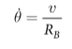
4.1.1 Car-Like Mobile Robots
Mobile Robot??
{B}:The pose of the vehicle
각속도
회전반경
경로길이
Notes:
점선은 바퀴가 움직일 수 없는 방향을 표현한것 인데요, 두 휠 축은 점선으로 확장되어 순간 회전 중심(ICR)에서 교차하며, ICR에서 뒷바퀴와 앞바퀴까지의 거리는 각각 RB와 RF입니다.
Icr이라는 이 기준점(reference point)은 circular path를 따르고 각속도(angular vel)는 Rb분의v입니다. (icr로부터 B의 각속도를 의미) ,(그냥 세타는 원점{O}기준에서 차량의 진행방향각을 의미) (//세타 닷은 감마(스티어링휠각)이랑 같은거같음//)
여기서 L 이 차량 휠 간의 거리라고 했을때 회전반경 turning radius(Rb) = L/tan(gamma = robot steering angle(rad)).
수식을 살펴보면 비례관계와 반비례 관계를 알 수 있는데
차량 길이에 길어짐에 따라 터닝 서클(회전반경)이 증가하게 될 것이고, 조향각 감마는 일반적으로 기계적으로 제한되겠지만 그 조향각의 최대값은 회전반경의 최소값을 나타낸다.
그리고 그림을 보시면 RF 가>RB 보다 큰 것을 알 수 있는데 이는 앞바퀴가 뒷바퀴보다 더 긴 경로를 따라서 더 빨리 회전해야 함을 의미합니다.
길이가 다른점때문에
여기서 액커맨 스티어링 메커니즘이 나오는데,

Slide 14
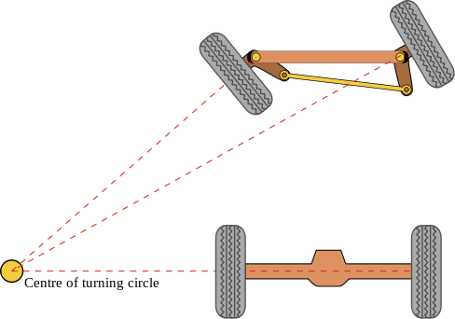
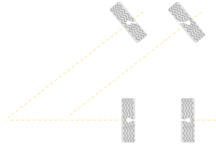
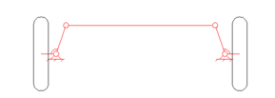
4.1.1 Car-Like Mobile Robots
Mobile Robot??
Solution!!!
Ackermann Steering Geometry?
When a four-wheeled vehicle goes around a corner
the two steered wheels follow circular paths of different radii and
therefore the angles of the steered wheels γ L and γ R should be very slightly different.
Notes:
4륜 차량이 코너를 돌 때 두 개의 조향 휠은 서로 다른 반지름의 원형 경로를 따라서 돌기 때문에
깔끔하게 코너링을 하기 위해서는 조향 각도를 약간 다르게 설계해야 한다는 것이 애커맨 스티어링 지오메트리의 핵심입니다.
편의상 왼쪽을 γl(gamma l) 오른쪽을 γr(gamma r)이라고 생각하겠습니다.
차가 회전을 할때 앞쪽의 왼쪽바퀴의 법선 오른쪽 바퀴의 법선과 뒤쪽바퀴를 연장한 선이 만난 중심점을 기준으로 회전을 하게 되는데
이때 만약 이 사진처럼 앞쪽의 양바퀴가 똑같은 각도로 스티어링 되어있다고 생각해보면 각각의 바퀴에서 뻗어 나온 법선이 한 점에서 모이지 않게 됩니다.
이쪽 바퀴는 이점을 기준으로 이쪽 바퀴는 이점을 중심으로 회전을 하려고 하게되는 미스매칭이 일어나게 되어서 특히 회전반경이 짧다면 자동차가 끌리게 됩니다.(한쪽바퀴가 다른쪽 바퀴를 끌면서 회전하는 모양이 되므로)
그렇게 된다면 자연스럽게 타이어의 마모 및 파손이 심해지게 될것입니다.
그래서 일반적으로 Ackermann 스티어링 메커니즘이 적용이 되면 타이어의 마모 및 파손이 감소한다 깔끔한 코너링이 가능하게 됩니다.
그리고 구동 휠은 코너에서 서로 다른 속도로 회전해야 하므로 모터와 구동 휠 사이에 디퍼렌셜 변속 장치가 필요하다.

Slide 15
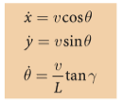
4.1.1 Car-Like Mobile Robots
Mobile Robot??
{B}:The pose of the vehicle
각속도
회전반경
경로길이
속도 및
회전율
Y방향 속도
Notes:
그리고 이 모델링은 차량의 속도를 설명할 수 있지만
속도를 유발하는 힘이나 토크를 설명할 수 없기 때문에 키네마틱 모델이라고 불린다. 참고로 글로벌 좌표계 기준 차량의 속도는 (vcosθ ,vsinθ)입니다.
Theta-dot은 rate of change of heading 회전 비율이라고 하는데 , 헤딩 레이트 또는 yaw(요) 레이트라고 하며 자이로스코프로 차량이 얼마나 회전하였는지 측정할 수 있습니다.
또한 반경이 다른 반경의 호를 따라가는 즉, γl(gamma l) γr(gamma r)에 해당하는 서로 다른 각속도로 회전하는 차량의 좌측 및 우측에 있는 비 구동 휠의 각 속도에서 추론할 수 있습니다.
여기서 공식을 보고 몇 가지 다른 중요한 특성을 알 수 있습니다. v=0일 때 세타닷 =0; 즉, 차량이 움직이지 않을 때는 차량의 방향을 변경할 수 없다.
조향 각도 γ =pi/2가 뒷바퀴와 앞바퀴가 직교하면 차량이 앞으로 나아갈 수 없고 모델링이 미확정 영역으로 진입한다.
그리고 글로벌 좌표계에서 차량의 y 방향으로 속도에 대한 표현을 쓸 수 있다.
이것은 nonholonomic(논홀로노믹) 제약조건이라고 불리며 제4.3.1장에서 더 자세히 논의될 것이다. //이 방정식은 x, y, θ의 관계를 형성하기 위해 통합될 수 없다.//고민

Slide 16
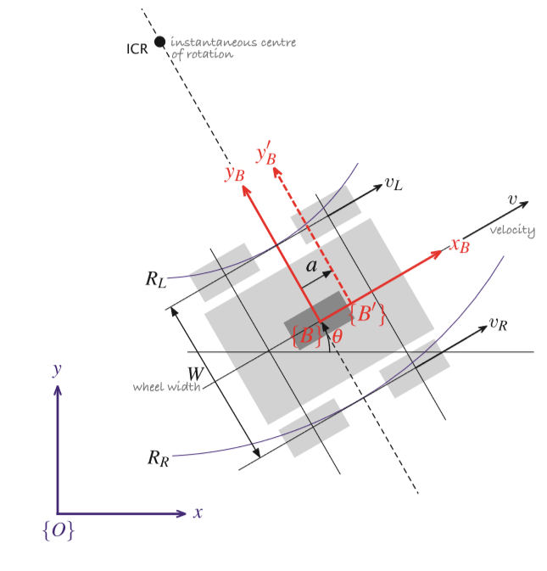
4.1.2 Differentially-Steered Vehicle
Mobile Robot??
{B}:Frame, pose of the vehicle
{B′}: for trajectory tracking control
Notes:
자동차와 같은 자동차에 조향 휠을 장착하는 것은 기계적으로 복잡하다.
디퍼렌셜 스티어링은 이 문제를 해결하며 차량의 양쪽에서 휠 속도를 독립적으로 제어하여 조향한다. 속도가 같지 않으면 차량이 회전한다.
휠이 옆으로 미끄러질 수 없기 때문에 차량의 속도는 차량의 x-방향에서 결정 v, y-방향에서 0이기 때문에 차량 프레임 {B}기준 Bv=(v,0)라고 할 수 있습니다.
차량의 포즈는 그림 에 표시된 차체 좌표 프레임 {B}에 의해 표시되며, 차량의 x축은 차량의 전방 방향에 있고 그 원점은 4개 휠의 중심에 있다. 차량의 구성은 일반화된 좌표 q =(x,y, θ )로 표현된다.
Configuration 개념은 car-like 모델링과 동일합니다.
차량은 ICR을 중심으로 곡선 경로를 따른다. 좌측 휠은 RL 반경의 호를 따라 vL의 속도로 이동하고 우측 휠은 RR 반경의 호를 따라 vR의 속도로 이동한다.
디퍼렌셜 구동 로봇은 옅은 회색으로 표시되며, 근사화된 모델링vehicle은 짙은 회색으로 표시된다.
차량의 차체 좌표 프레임은 빨간색으로 표시되고, 글로벌 좌표계는 파란색으로 표시된다.
궤도 추적 제어를 위해 대체 차체 프레임 {B-dot}을(를) 사용할 수 있음

Slide 17
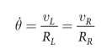
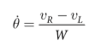
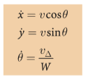
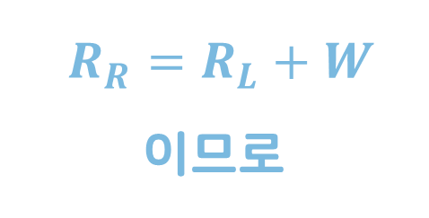
4.1.2 Differentially-Steered Vehicle
Mobile Robot??
{B}:Frame, pose of the vehicle
{B′}: for trajectory tracking control
{B}에서의 각속도
$R_{R}=R_{L}+W$
이므로
Notes:
{B}의 각속도는 세타닷 = VL/RL = VR/RR이고
RR= RL+W이므로 세타닷(turn rate)은 VR-VL/W 로 다시 표현될 수 있습니다.

Slide 18
4.1.2 Differentially-Steered Vehicle
Mobile Robot??
{B}:Frame, pose of the vehicle
{B′}: for trajectory tracking control
{B}에서의 각속도
운동방정식
Notes:
따라서 운동 방정식은 다음과 같다.
여기서 vehicle의 속도 v는 =(vR+vL)의 절반이고 및 v델타는=vR-vL로 각각 average and differential velocities가 됩니다.
그렇기때문에 우리가 원하는 vehicle의 속도 v를 위해서 vR과 vL을 이용해서 theta-dot을 표현했기때문에 이 모델링은 외발자전거,unicycle modeling이라고 볼 수 있습니다.

Slide 19
4.1.2 Differentially-Steered Vehicle
Mobile Robot??
{B}에서의 각속도
운동방정식
유사점과 차이점?
Differentially-Steered Vehicle
Car-Like Mobile Robots
Notes:
앞서 정의한 Car-Like Mobile Robot의 운동방정식과 유사점과 차이점이 존재하는데
먼저 차이점부터 보자면,
Differentially-steered vehicle의 경우 이 차량의 회전율은 v∆에 정비례하며 속도와 무관하며, 차량이 전진하지 않아도 회전할 수 있다는 것을 암시합니다.
그림에 나타낸 4륜 케이스의 경우 바퀴의 축이 ICR과 교차하지 않으므로 차량이 회전할 때 휠 속도 벡터 vL과 vR이 경로에 접하지 않기때문에
측면 방향에 미끄러짐 방지 구속조건을 위반하는 구성 요소가 있다. 이로 인해 차량이 그 자리에서 회전할 때 극도의 미끄러짐이나 스커핑(강한 마찰에 의한 거친 마모)이 발생하므로 differential steering은 스키드 조향이라고도 한다.

Slide 20
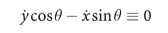
4.1.2 Differentially-Steered Vehicle
Mobile Robot??
{B}에서의 각속도
Y방향 속도
Differentially-Steered Vehicle
Car-Like Mobile Robots
Notes:
그리고 유사한 점을 보자면,
Car-Like Mobile Robot처럼 글로벌 좌표계에서 차량의 y방향의 속도에 대한 식을 쓸 수 있는데 식이 똑같습니다.
그래서 마찬가지로 이것도 nonholonomic(논홀로노믹) 제약조건을 가집니다.
그 자리에서 회전할 수 있는 능력은 차량을 홀로노믹 하게 만드는 것이 아니며
//다음에 논의할 임의의 방향으로 움직이는 능력과 근본적으로 다르다는 점에 유의해야 한다.//

Slide 21
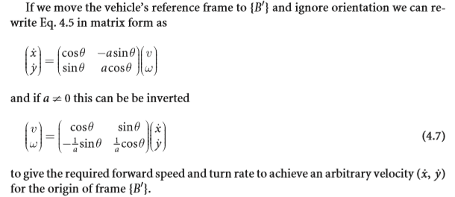
4.1.2 Differentially-Steered Vehicle
Mobile Robot??
운동방정식
Matrix Form!!
Differentially-Steered Vehicle
Notes:
차량의 레퍼런스 프레임을 B에서 B-dot으로 옮긴다면 운동방정식을 다음과 같은 행렬형태로 쓸 수 있습니다.
(여기서 a는 그림에서의 B와 B-dot간의 거리에 해당 하는 빗변이고 오메가는 프레임을 B에서 B-dot 옮길때 각 좌표간에 회전을 한번씩 해야되서 넣은 인자 같습니다.)
그리고 a≠0 이라면 역행렬로 넘겨주어서 프레임 {B′}의 원점에 대해 임의 속도(x-dot,y-dot)를 달성하는 데 필요한 전방 속도와 회전율을 얻는 형태로 만들 수 있습니다.

Slide 22
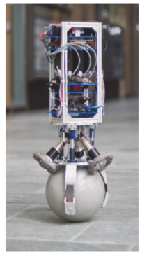
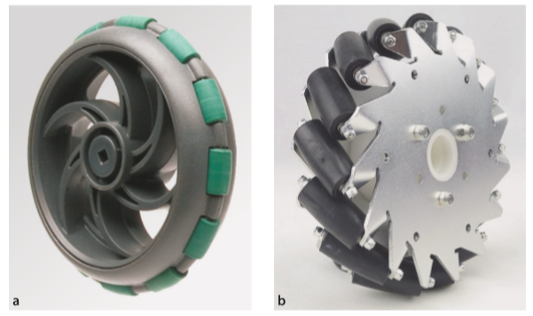
4.1.3 Omnidirectional Vehicle
Mobile Robot??
More Radical Wheel
Notes:
omnidirectional 바퀴의 두 종류를 나타낸 사진인데요 (다른 롤러 방향을 주목하라.) a는 바퀴가 옆으로 굴러가도록 허용하고 있고 (코르티 벡스로보틱스), b는 바퀴가 옆으로 움직일 수 있도록 허용하고 있습니다.(넥서스로보틱스).
지금까지 논의한 차량들은 측면 운동, 즉 the nonholonomic constrain 구속조건에 제약을 두고 있어 목표하는 pose를 달성하기 위해서는 복잡한 기동이 필요하다. 그래서 왼쪽 그림은 구속 조건을 제거하고 옴니디렉셔널 모션을 허용하게 해주는 대안적인 휠 이라고 볼 수 있습니다.
좀더 래디컬한 옴니디렉셔널 휠은 은 오른쪽 그림에 나타난 구형 바퀴라고 할 수 있습니다.
이 섹션에서는 그림 b에 표시된 메카넘 또는 "스웨디쉬" 휠을 여태까지 해왔던 것 처럼 도식으로 모델링 해보도록 하겠습니다.

Slide 23
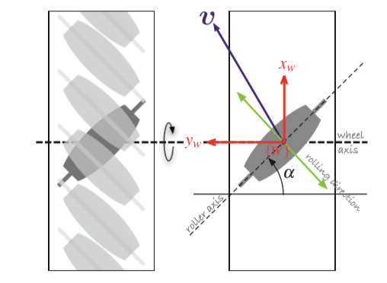
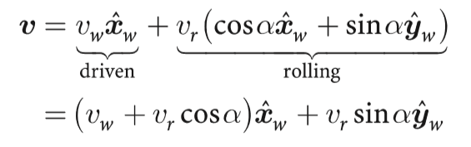
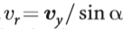
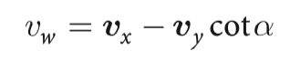
4.1.3 Omnidirectional Vehicle
Mobile Robot??
전방속도
휠 회전율
휠 반지름
휠 동작 방향
휠 회전으로 인한 속도
Rolling speed
Roller axis에 수직, 속도 v에 상관없이 잠재적으로 임의의 속도존재
x와 y의 구성요소 형태로 원하는 속도 v식 표현
휠 속도 term 최종정리
Notes:
위 그림은 평면상에서의 메카넘 휠 도식입니다. 가벼운 롤러가 바퀴 위에 있고, 어두운 롤러가 지면에 닿아 있다. 녹색 화살표는 롤링 방향을 나타낸다.
여기서, X축은 휠 움직임의 방향을 가리키는데 동시에 휠 좌표 프레임 {W}을(를) 설정합니다.
휠을 회전하면 R ϖ xw햇의 전방 속도가 발생합니다.
여기서 R은 휠 반지름이고 ϖ(오메가 오버라인)은 휠 회전율로 ϖ =vw/R인데,
즉 원하는 속도를 구하려고할 때 휠 반지름과 몇 바퀴 회전하는 지 그런 회전율과 휠이 어느방향으로 나가는지가 인자로 사용되는것입니다.
그러나 여기서 중요한 점이 롤러는 녹색 선으로 표시된 방향으로 자유롭게 롤링 할 수 있다는 점입니다.
왜냐하면 roller axis 에 수직이기때문에 그 방향으로 잠재적으로 약간이나마 임의의 속도가 존재할 수 밖에 없기 때문입니다.
그래서 결국 원하는 속도 파란색 v는 휠 동작 Xw햇의 방향과 , 그리고 롤링 방향으로 두 개의 구성 요소로 분해될 수 있다.
그래서 식이 파란색 선으로 칠해진 원하는 속도 v가 두가지로 나뉘게 됩니다.
여기서 Vw는 휠 자체 회전으로 인한 속도고 Vr은 롤링 속도입니다.
이때 원하는 속도 v의식을 x와 y의 구성 요소 형태로 표현하면 이렇게 표현 할 수 있습니다.
그리고 rolling speed term vr=vy/sinα를 적용하면 yw햇 term이 사라지고 xw햇 term은 약분되서 최종적으로
휠 자체 회전으로 인한 속도 term을 얻어 낼 수 있습니다.
α = 0일 경우, 롤러 축이 휠 축과 평행하고 휠이 트랙션을 제공할 수 없으므로 Vw가 정의 되지 않습니다.
α =pi/2인 경우, 앞에서 봤던 a사진의 경우를 의미하는데요 휠은 측면 롤링은 허용하지만 측면 구동 즉 사이드 웨이 드라이빙은 허용하지는 않습니다.

Slide 24
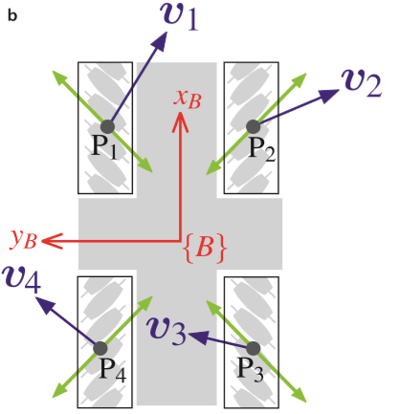
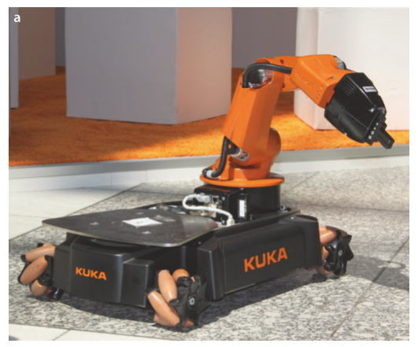
4.1.3 Omnidirectional Vehicle
Mobile Robot??
4개의 메카넘 휠이 있는 kuka youbot
kuka youbot 모델링 도식
Notes:
단일 메카넘 휠은 롤링 방향에서 어떤 제어도 허용하지 않지만, 3개 이상의 메카넘 휠에 대해 적절하게 배열된 경우, 어떤 휠의 롤링 방향에서의 동작은 다른 휠에 의해 구동된다. 4개의 메카넘 휠이 있는 차량은 왼쪽 그림 에 나와 있는데요, 포즈는 차량의 전방 방향에서 x축 기준 차체 프레임 {B}으로 나타낼 수 있고
4개 휠의 중심에서 centroid(무게중심)으로 표현된다. configuration의 경우 여태까지 했던 모델링과 마찬가지로 q=(x,y, θ )로 표시됩니다 아까 설명한 대로 롤러 녹색 선은 롤러 축과 직교하는데, 이는 휠이 회전하지 않을 때 차량이 어떤 방향으로도 롤링하거나 회전할 수 없음을 의미한다.
아까도 마찬가지로 직교를 했고 그에 따라 잠재적인 속도가 존재했지만 이 경우는 어떤 휠의 동작은 다른 휠에 의해 제약이 생기기 때문인 것 같습니다.

Slide 25
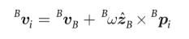
4.1.3 Omnidirectional Vehicle
Mobile Robot??
각각의 휠 접촉 지점의 속도
kuka youbot 모델링 도식
Notes:
각각의 회색 점으로 표시된 4륜 접촉점에는 좌표 벡터 Bpi가 있다. 원하는 차체 속도는 BvB 그리고 각속도 B오메가로 정의 하면
이 경우 각 휠 접촉 지점의 속도는 다음 식과 같습니다.
//그리고 나서 Eq. 4.8과 4.9를 적용하여 휠 회전율 오메가 오버라인 ϖ i를 결정하며//
여기서 주의해야할 점은 휠 2번과 4번에 대해 α가 반대 기호를 가지고 있다는 점이 되겠습니다.

Slide 26
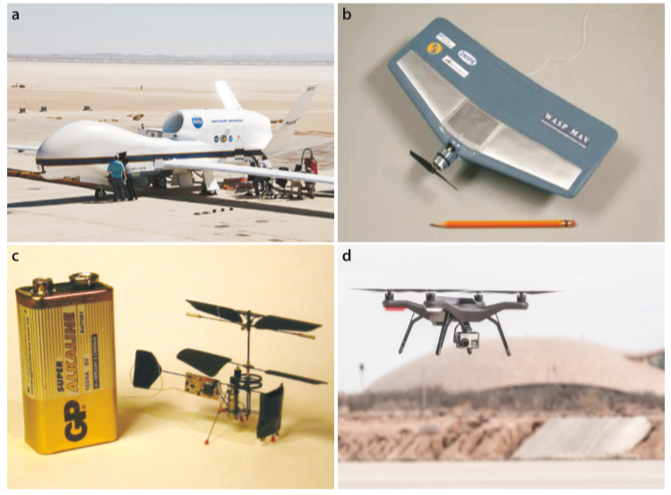
4.2 Flying Robots
Mobile Robot??
Flying Robots
1.micro air vehicles or MAVs
2. Fixed wing UAVs
3. Rotorcraft UAVs
Notes:
비행로봇이나 무인항공기(UAV)는 그림과 같이 점점 보편화되고 있으며 거대한 크기와 형태에 있어 다양합니다.
응용 분야로는 군사 작전, 감시, 기상 관측, 로봇 연구, 상업 사진, 그리고 개인적인 취미활동도 포함됩니다.
책에서는 특히 3가지 Flying Robots들을 설명했는데 간단하게만 소개하면
MAV는 15cm이하의 아주 작은 micro air vehicle이고
Fixed wing UAV는 비행을 위한 전방 추력 및 제어 표면을 제공하기 위해 날개를 가진 여객기, 프로펠러 또는 제트기와 원칙적으로 유사하다고 합니다
로터크래프트 UAV는 수직으로 이륙할 수 있고 공중 맴돌 수 있다는 장점이 있다고 합니다.

Slide 27
4.2 Flying Robots
Mobile Robot??
Flying robots differ from ground robots in some important ways
수중 로봇과 Flying Robots의
유사점과 차이점
1. configuration
underwater equivalents
(fixed wing aircraft, rotorcraft)
2. Dynamic Model
buoyancy force, drag forces
added mass
Notes:
Flying Robot은 몇몇 중요한 면에서 Ground Robots들과 다릅니다..
첫째로, flying Robots들은 6자유도를 가지며 configuration 인자는 R3× S1× S1× S1 로 총 6개의 인자를 가집니다.
두번째로, flying robots들은 보통 힘에 의해 작동되기 때문에 모델링을 할 때
지상의 vehicle을 모델링 하는 경우처럼 속도보다는 힘과 토크 및 가속도에 의해 표현됩니다. 이런 점에서 키네마틱 모델 보다는 다이나믹 모델이라고 할 수 있습니다.
다음으로 땅을 살펴봤으니 물에서 작동하는 vehicle을 살펴보면
수중 로봇은 일종의 물을 통과하여 flying 하는 vehicle로 간주 할 수 있다고 합니다.
그래서 fixed wing aircraft 와 rotorcraft와 동일한 수중 vehicle이 있다고 합니다.
그리고 수중에서의 주요한 차이점은 상승 부력, 공기보다 훨씬 더 현저하게 강한 항력, 그리고 추가된 질량입니다.

Slide 28
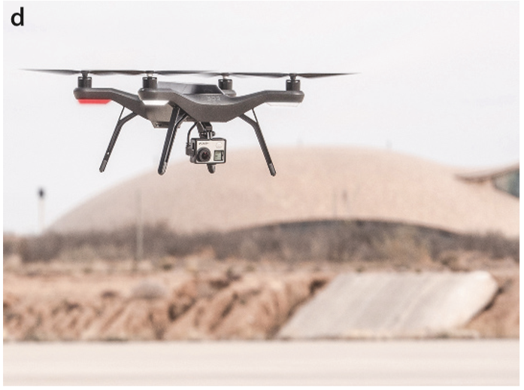
4.2 Flying Robots
Mobile Robot??
1.Easy to fly
2. does not have the complex mechanism
3. easier to model and control than others
Quadrotor modeling!
Notes:
이 섹션에서는 그림과 같은 쿼드로터 ﬂying vehicle에 대한 모델링을 하겠습니다.
대형 메인 로터와 테일 로터가 장착된 기존 헬리콥터에 비해 쿼드로터는 날리기가 쉽고, 복잡한 메커니즘이 없으며 모델링과 컨트롤이 쉽다.

Slide 29
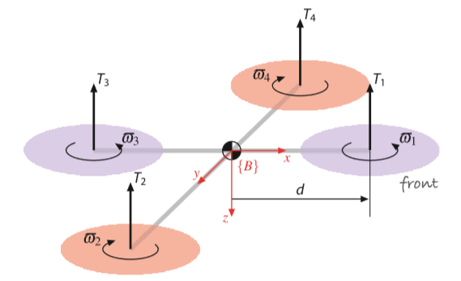
4.2 Flying Robots
Mobile Robot??
1.Easy to fly
2. does not have the complex mechanism
3. easier to model and control than others
Quadrotor Modeling 도식
Notes:
body coordination 프레임 {B}은(는) 항공우주 협약에 따라 아래쪽으로 z축을 가진다.
쿼드로터에는 각 크로스 암의 끝에 장착된 1~4개의 로터가 있다.
참고로 헥사나 옥토로터처럼 로터에 여분이 있을수록 더 좋은 화물 리프팅 능력이 있습니다.
그리고 이러한 모델링 방식은 N이 짝수인 N 로터로 일반화할 수 있다.
로터는 전자 속도 제어기에 의해 구동되는 전기 모터에 의해 구동된다.
일부 저비용 쿼드로터는 적절한 토크를 달성하기 위해 소형 모터와 감속 기어를 사용한다.
//////////
프레임 {B}은(는) vehicle에 부착되어 있으며 차량의 무게 중심에서 원점을 가진다. //////////

Slide 30
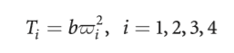
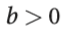
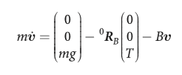
4.2 Flying Robots
Mobile Robot??
Lift constant
Newton’s second law
g:중력 가속도
m:vehicle 질량
B:aerodynamic friction
v: velocity of the vehicle’s center of mass
Quadrotor Modeling 도식
Notes:
각각의 로터 속도는 ϖ i(오메가 오버라인 i)이고 추력은 각각의 위를 향하는 벡터이므로 Ti는 b 오메가 오버라인i의 제곱으로 표현해줄수 있습니다.
vehicle의 음의 z 방향에서, 여기서 b>0라고 가정하는데 b의 의미가
공기 밀도, //로터 블레이드 반지름의 입방체,// 블레이드 수 및 블레이드의 현 길이에 따라 달라지는 리프트 상수다.
글로벌 좌표계에서 vehicle의 dynamics는 뉴턴의 제 2법칙에 의해 주어지는데 식은 다음과 같습니다.
여기서 속도 v는 글로벌 프레임에서 vehicle의 질량 중심에서의 속도를 의미합니다.
g는 중력 가속도, m은 vehicle의 총 질량, B는 공기역학적 마찰, T는 위로 향하는 추력의 총 합이다.

Slide 31
4.2 Flying Robots
Mobile Robot??
terms 분석
Lift constant
aerodynamic drag
Newton’s second law
g:중력 가속도
the force of gravity which acts downward in the world frame
the total thrust in the vehicle frame rotated into the world coordinate frame
m:vehicle 질량
B:aerodynamic friction
v: velocity of the vehicle’s center of mass
Quadrotor Modeling 도식
Notes:
첫 번째 term은 글로벌 프레임에서 아래로 작용하는 중력의 힘이고,
두 번째 term은 글로벌 좌표 프레임으로 회전하는 vehicle 프레임의 총 추력이며,
세 번째 term은 공기역학적 항력입니다.

Slide 32
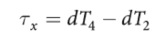
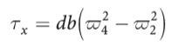
4.2 Flying Robots
Mobile Robot??
Newton’s second law
Lift constant
g:중력 가속도
m:vehicle 질량
B:aerodynamic friction
Rotor thrust의 차이가 vehicle을 회전하게 만든다.
v: velocity of the vehicle’s center of mass
Quadrotor Modeling 도식
&
=>
Notes:
로터 1 및 3(파란색)은 시계 반대 방향으로 회전(위에서 보기)하는 반면 로터 2 및 4(빨간색)는 시계 방향으로 회전한다.
이때 1번과 3번 로터가 없다고 가정해보면, 로터 스러스트의 쌍방향 차이가 vehicle을 회전시키게 됩니다. vehicle의 x축에 대한 토크, 롤링 토크(Rolling Torque) 는 torquex = dT4-dT2 가 됩니다.
여기서 d는 rotor 축 에서 질량 중심까지의 거리입니다.
아까 정의한 추력의 총합 식을 이용함으로써 로터 속도의 관점에서 토크식을 다음과 같이 다시 써줄수있습니다.

Slide 33
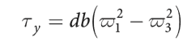
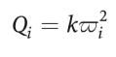
4.2 Flying Robots
Mobile Robot??
Lift constant
로터 속도의 관점에서 토크식(x축,y축)
=>
Reaction Torque???
v: velocity of the vehicle’s center of mass
Quadrotor Modeling 도식
Notes:
모델링이 대칭이기때문에 X축에대한 토크식을 비슷하게 y축에도 적용시켜도 무방하기때문에 y축 에대한 토크식 또한 비슷하게 써줄 수 있습니다.
여기서 잠깐 reaction torque에대해서 간단히 살펴보고 가면,

Slide 34
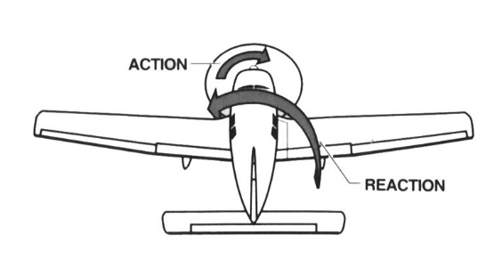
4.2 Flying Robots
Mobile Robot??
Reaction Torque?
Lift constant
로터 속도의 관점에서 토크식(x축,y축)
뉴턴의 운동 법칙 때문에,
엔진이 프로펠러를 회전시키기 위해 가하는
힘(토크)은 엔진에 다시 가해지는 반응적인 reactive force를 유발하고
이때 이 force는 전체 비행기에 가해지게
된다는 개념
=>
Reaction Torque???
v: velocity of the vehicle’s center of mass
Quadrotor Modeling 도식
Notes:
뉴턴의 제3의 운동 법칙 때문에, 엔진이 프로펠러를 회전시키기 위해 가하는 힘(토크)은 엔진에 다시 가해지는 반응적인 힘으로 충족되며, 따라서 전체 비행기에 가해진다.

Slide 35
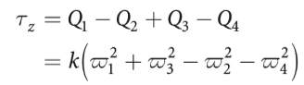
4.2 Flying Robots
Mobile Robot??
Lift constant
Reaction Torque
v: velocity of the vehicle’s center of mass
Total Reaction Torque
Quadrotor Modeling 도식
Notes:
그래서 각 프로펠러에 적용되는 토크는 공기역학적 항력에 의해 반대된다고 볼 수 있습니다.
결국 이 토크는 프로펠러축의 회전과 반대 방향으로 기체 전체를 회전시키는 리액션 토크를 가하게 됩니다.
식으로 Qi는 k오메가오버라인i의 제곱으로 나타낼 수 있습니다. 참고로 여기서 k는 아까 정의한 lift 상수 b와 같은 개념입니다.
그래서 z축에 대한 토탈 리액션 토크 식은 다음과 같이 나타낼 수 있습니다.
여기서 부호는 로터의 회전 방향이 다르기 때문에 부호가 서로 다르게 정의한 것 뿐입니다.

Slide 36
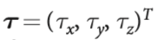
4.2 Flying Robots
Mobile Robot??
로터 속도의 관점에서 토크식(x축,y축)
=>
Total Reaction Torque(z축)
v: velocity of the vehicle’s center of mass
Quadrotor Modeling 도식
Total Torque
Notes:
airframe에 적용되는 총 토크는 x,y,z 성분으로 다음과 같이 써 줄 수 있습니다.

Slide 37


4.2 Flying Robots
Mobile Robot??
Total Torque
Euler’s equations of motion
Total Torque
v: velocity of the vehicle’s center of mass
Quadrotor Modeling 도식
Notes:
회전 운동은 vehicle의 각도 가속도와 관련된 오일러의 운동 방정식을 적용시킬 수 있습니다.
오일러의 운동 방정식에 의해서 얻어진 회전 가속도를 이용해서 토탈 토크식을 다음과 같이 정의할 수 있습니다.
여기서 J는 vehicle의 3×3 관성 행렬이고 오메가는 각속도 벡터다.

Slide 38

4.2 Flying Robots
Mobile Robot??
Total Torque
+
Dynamics by Newton’s second law
Quadrotor Motion
Quadrotor Modeling 도식
Notes:
그리고 쿼드로터의 운동은 아까 정의한 힘과 모멘트가 있는 dynamics 방정식 과 토탈 토크식을 결합하여 얻는다.

Slide 39


4.2 Flying Robots
Mobile Robot??
Quadrotor Motion
역행렬!
Quadrotor
Speed
Quadrotor Modeling 도식
cf)
Notes:
행렬 A는 상수이고, b,k,d가 0보다 크다면 행렬 A는 full rank를 갖게 되고 행렬 A가 정방행렬이므로 역행렬을 취할 수 있게 된다.
(참고로 토탈토크는 xyz성분으로 구성되어있어서 4바이4행렬을 맞추려고 성분을 풀어쓴것)
결국 로터의 스피드(속력)에 대한 식을 최종적으로 얻을수 있게 된다. 참고로 속도는 9.1.6에서 다뤄진다고 합니다.

Slide 40
4.2 Flying Robots
Mobile Robot??
Quadrotor Motion
역행렬!
Quadrotor
Speed
Quadrotor Modeling 도식
cf)
Notes:
행렬 A는 상수이고, b,k,d가 0보다 크다면 행렬 A는 full rank를 갖게 되고 행렬 A가 정방행렬이므로 역행렬을 취할 수 있게 된다.
(참고로 토탈토크는 xyz성분으로 구성되어있어서 4바이4행렬을 맞추려고 성분을 풀어쓴것)
결국 로터의 스피드(속력)에 대한 식을 최종적으로 얻을수 있게 된다. 참고로 속도는 9.1.6에서 다뤄진다고 합니다.

Slide 41
4.2 Flying Robots
Mobile Robot??
Quadrotor
Speed
a nested control structure
for pitch and
x-translational motion
Quadrotor Modeling 도식
Notes:
vehicle을 제어하기 위해서는 pitch motion 및 x방향의-병진(직진) 운동에 대해 설명하는 중첩된 제어 구조로 모델링을 해야합니다.
여기서 잠깐 pitch motion에 대해서 간단하게 살펴보도록 하겠습니다.

Slide 42


4.2 Flying Robots
Mobile Robot??
Quadrotor
Speed
Pitch motion?
a nested control structure
for pitch and
x-translational motion
항공기는 비행중 중량의 평균 위치인 무게중심을 중심으로 회전한다
이때 이 좌표계를 3차원으로 정의 한다면 각각의 주요 축을 따라
항공기 부품들의 회전량으로 항공기의 방향을 정의할 수 있다.
(엘리베이터나 엔진, 의자 등을 포함한 모든 요소가 항공기 전체의 회전량에 영향을 미친다는 것)
피치 축은 항공기 중심선에 수직이며 날개 평면에 놓여 있다.
이때 Pitch motion은 그림과 같이 항공기의 코부분의 위아래 이동을 의미한다.
Quadrotor Modeling 도식
Notes:
(다 읽고나서)
그래서 pitch motion을 제어하기 위한 시스템을 짜야 하는 것 입니다.

Slide 43
4.2 Flying Robots
Mobile Robot??
Quadrotor
Speed
a nested control structure
for pitch and
x-translational motion
Quadrotor Modeling 도식
Notes:
아무튼 중첩된 제어 구조로 모델링을 해야 하는데,
중첩이라고 한다면 제어 공학에서 슈퍼포지션(superpsition)을 의미하는데
여러 입력 신호가 합쳐질 때의 결과가, 개별 입력 신호 결과들이 합쳐진 것과 같다는 의미입니다.
이게 가능 하려면 additivity와 homogeneity를 만족하는 선형시스템으로 모델링을 해야 될 것입니다.

Slide 44

4.2 Flying Robots
Mobile Robot??
The innermost loop uses
a PD-Controller to compute the required pitching torque on the airframe
Transfer Function
Notes:
그런데 여기서 모델링을 할 때 가장 안쪽 루프에서 PD controller를 사용하여 에어프레임에 대한 필요한 피칭 토크를 계산해야 합니다.
왜냐하면,
회전역학에서는 2차 시스템 전달함수로 1/(Js의제곱+Bs)를 사용하는데, 여기서 J는 회전관성 모멘트 이고 B는 공기역학적 댐핑으로 일반적으로 상당히 작은 값을 가집니다.
그런데 이러한 2차 시스템을 제어하려면 PD controller가 적절하고 많이 쓰입니다.
위 그림은 책에 있는 simulink를 가져온 것인데 가장 안쪽의 루프에서 컨트롤러가 사용된 것을 확인 할 수 있습니다.

Slide 45





4.2 Flying Robots
Mobile Robot??
PID 제어기
PD 제어기
$$K_{I}=0$$
$$G_{c}\left(s\right)=K_{p}+\frac{K_{I}}{s}+K_{D}s$$
$$G_{c}\left(s\right)=K_{p}+K_{D}s$$
Pitching torque
Quadrotor
Speed
Notes:
보통 산업공정에서 많이 쓰이는 제어기는 PID제어기인데 3개의 항으로 구성되어 있습니다.
각각의 항은 비례 적분 미분항으로 구성되어 있기때문에 PID제어기라고도 부르는데
각각의 이득을 Kp,Ki,KD로 나타냅니다.
저희는 PD컨트롤러를 사용해야하기때문에 Ki=0을 넣어서 비례 미분항만 남겨야 하므로
Gc(S)= Kp+Kds꼴로 나타나게 될 것입니다.
그래서 피치모션에 대한 토크를 계산하기 위한 식이 다음과 같이 나옵니다.
여기서 게인 K τ ,p 및 K τ ,d는 (대략적인 동적 모델에 기초한 고전적인 제어 설계 접근방식에 의해 결정되며, 그 다음) 좋은 성능을 얻기 위해 약간 조정될 수 있습니다.
실제 vehicle 피치 각도 θ p #는 관성 항법 시스템으로 추정되며 θ-dot p #은 자이로스코프 센서에서 도출된다.
필요한 로터 speed는 아까 정의한 쿼드로터 speed를 사용합니다.

Slide 46



4.2 Flying Robots
Mobile Robot??
Quadrotor
Speed
Pitching torque
Pitching을 구해보자!
{B’} 가정!
Notes:
먼저 pitch torque를 계산하기에 앞서, frame 좌표 {B}와 동일한 원점을 가지지만 수평면에 x축과y축이 있고 지면과 평행한 좌표 프레임 {B'}을 가정합니다.
추력 벡터(T)는 프레임 {B}의 z축과 평행하며, vehicle의 코부분을 아래로 pitching할 것입니다. (아래방향은 양수라 T의 부호가 +)
그리고 동시에 y축에 대하여 theta-p만큼 회전시켜 힘을 발생시킬 것입니다.(각속도 공식에서 나온듯)
여기서 B′x 방향에서 vehicle을 가속하는 구성 요소는 θp가 작다고 가정했기에 Tθp로 근사했습니다.

Slide 47



4.2 Flying Robots
Pitching을 구해보자!
{B’}-x방향의 pitching 속도 조절
Quadrotor
Speed
desired pitch angle
Pitching torque
{B’} 가정!
Notes:
여기서 P제어법으로 {B’}x방향의 속도를 조절할 수 있다. 속도를 조절하기 위해서는 간단한 비례 제어로도 충분하기때문에 P제어기로 B-dot의 x방향속도를 조절 할 수 있다.
그래서 식 B-dot fx-asterisk 이 다음과 같이 정의 될 수 있다.
최종적으로 이 두 식을 합치게 되면 우리가 원하는 피치각도를 얻을 수 있다. 이 피치 각도는 원하는 속도를 달성하는 데 필요하다.
우리가 구한 피치 각도를 통해서 피칭 토크식을 이용하여 필요한 피칭 토크를 계산할 수 있고, 필요한 로터 speed 또한 계산할 수 있게 되었습니다.

Slide 48


4.2 Flying Robots
Yaw?
Pitching을 구해보자!
{B’}-x방향의 pitching 속도 조절
Quadrotor
Speed
desired pitch angle
Yaw는 이동방향에 대해 수직면에 있는 축주위로의 회전을 의미합니다.
Pitch motion과 마찬가지로 제어모델링을 할 때 꼭 고려를 해줘야 하는 요소입니다.
오른쪽 그림은 Yaw angle에 대한 식입니다.
Pitching torque
{B’} 가정!
Notes:
마지막으로 Yaw에 대해서 살펴보도록 하겠습니다.
(내용 읽고나서)
그래서 사실 pitch motion과 더불어서 yaw angle이라는것을 또 고려를 해줘야 하는데 간략하게 식만 표현하겠습니다. 비행기 천장 기준에서 빙글빙글 돈다고 생각하시면 됩니다.

Slide 49
4.3 Advanced Topics
4.3.1 Nonholonomic and Under-Actuated Systems
홀로노믹(Holonomic)
Controllabe DOF = Total DOF
Fully-actuated : 모든 관절에 대해서 제어를 할 수 있는 상태
DOF = Total actuator
논 홀로노믹(NonHolonomic)
Controllabe DOF < Total DOF
Under-actuated : 적은 구동기로 모든 관절을 제어 할 수 있는 상태
DOF > Total actuator
리던던트(Redundant)
Controllabe DOF > Total DOF
Notes:
홀로노믹 혹은 논홀로노믹이라는 말은 로봇의 구속조건을 이야기하면서 거론되는용어입니다.
쉽게 설명하자면, 모바일 로봇에서 홀로노믹은 어느 방향으로도 움직일 수 있는 로봇을 의미하기 때문에 모션 제어가
쉽다는 장점이 있습니다.
이에 반해서 대부분의 모바일 로봇은 논홀로노믹인데, 순간적으로 어떤 방향으로 움직일 수 없기 때문에
어떤 위치로 이동을 하기 위해서는 낙엽이 떨어지듯 왔다갔다하거나, 자동차를 사이드 주차하기 위해서 핸들을 여러 번 돌리는 것과
같은 과정이 필요합니다. 홀로노믹 시스템으로 대표적인 것은 메카넘휠과 같은 특수한바퀴를 사용하여 어느 방향이든 이동할 수 있도록
설계된 Omnidirectional Robot을 들 수 있습니다.
자유도를 이용하여 홀로노믹, 논홀로노믹을 설명할 수도 있는데, 컨트롤할 수 있는 자유도의 개수가 전체 자유도와 같으면 홀로노믹이고,
컨트롤할 수 있는 자유도가 전체 자유도보다 작다면 논홀로노믹, 그리고 컨트롤 자유도가 전체 자유도보다 크면 리던던트(Redundant) 시스템이 됩니다.
예를 들어, 2차원상을 움직이는 모바일 로봇의 전체 자유도는 3입니다 (X, Y, 𝜃). 만약, 그 모바일 로봇이 Omnidirectional wheel이라면
컨트롤 할 수 있는 자유도는 3개라서 우리는 이 바퀴 세개를 컨트롤하게 되고, 세 개만으로 로봇의 위치 ,Total 자유도 DOF = 3을 모두 표현할 수 있습니다.
즉 홀로노믹을 의미합니다.
다음으로 액츄에이티드 시스템에 대해서 살펴보면
Fully-actuated : 모든 관절에 대해서 제어를 할 수 있는 상태를 의미하고 시스템의 실제 자유도와 actuator의 수가 동일한 시스템을 의미합니다.
DOF = Total actuator
underactuated system은 시스템의 실제 자유도(degree of freedom / DOF) 보다, actuator의 수가 적은 시스템을 말한다.
즉, 적은 수의 구동기를 이용해서 보다 많은 자유도를 가진 시스템을 의미한고 볼 수 있다. 바꿔 말하면, 적은 수의 구동기를 가지고도, 구동기 수보다 많은 관절을 가진 시스템을 말한다.

Slide 50
Mobile robot seminar
Ch4. Mobile robot
Thanks for watching
Notes:
감사합니다.

